Slide 1




Khởi động
1. Điền vào chỗ trống:
Nếu đại lượng y ..……………vào đại lượng thay đổi x sao cho với mỗi giá trị của x, ta luôn xác định được …………giá trị tương ứng của y thì y được gọi là hàm số của x, x được gọi là ……….
phụ thuộc
chỉ một
biến số

Slide 2
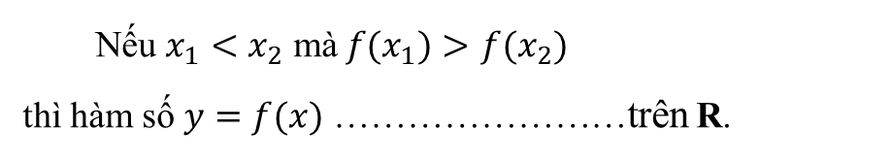
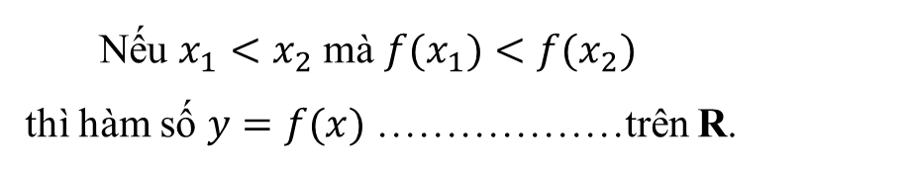
2. Điền vào chỗ trống:
  Nếu $x_{1}<x_{2}$ mà $f(x_{1})<$ $f(x_{2})$
thì hàm số $y=f(x)$ ………………trên R.
đồng biến
  Nếu $x_{1}<x_{2}$ mà $f(x_{1})>$ $f(x_{2})$
thì hàm số $y=f(x)$ ……………………trên R.
nghịch biến

Slide 3


Một loại hàm số được cho bởi công thức ?
HÀM SỐ
BẬC NHẤT

Slide 4

Bài toán: (SGK/46)
Nội dung phiếu học tập:
Bài toán cho biết gì? Yêu cầu làm gì?
Với vận tốc đã cho, sau một giờ ôtô đi được…….km.
Sau t giờ, ô tô đi được………km.
Sau t giờ, ô tô cách trung tâm Hà Nội là: s =……..km.
Dựa trên công thức s = ……..hãy hoàn thiện bảng sau:
Bạn Hà nói rằng “s chính là hàm số của t”. Hà nói vậy có đúng không? Vì sao?
t | 1 | 2 | 3 | 4
s | …… | …… | …… | ……

Slide 5
I. Khái niệm về hàm số bậc nhất.
Bài toán: (SGK/46)
?
50.t + 8
Sau t(h) ôtô cách trung tâm Hà Nội ……………km.
Định nghĩa: Hàm số bậc nhất có dạng y = ax + b, trong đó a, b là các số cho trước và a ≠ 0.

Slide 6
Chú ý: Khi b = 0, hàm số có dạng y = ax (a ≠ 0)
* Áp dụng: Trong các hàm số sau, đâu là hàm số bậc nhất ?
$$A. y=x+1$$
B. $y=x^{2}−3x+1$.
C. $y=0x−1$
D. $y=\sqrt{2}x−8$
E. $y=\frac{1}{2}$

Slide 7

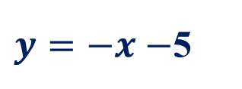
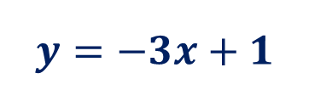
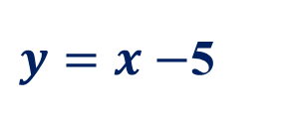
Hoạt động nhóm
Xét tính đồng biến, nghịch biến của các hàm số sau ?
$$y=3x+1$$
$y=x−$5
$$y=−3x+1$$
$y=−x−$5

Slide 8

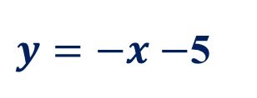
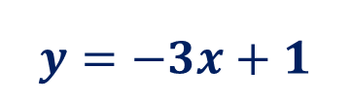
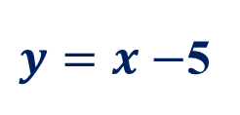
$$y=3x+1$$
$y=x−$5
$$y=−3x+1$$
$y=−x−$5
Hàm số đồng biến
Hàm số nghịch biến
a > 0
a < 0
=> Các ví dụ về hàm số bậc nhất.
Nhận xét về các hệ số a của các hàm số đồng biến ?
Nhận xét về các hệ số a của các hàm số nghịch biến ?

Slide 9






$$a>o$$
2. Tính chất:
Hàm số đồng biến
$y=ax+b$
$$(a≠0)$$
$$a<o$$
Hàm số nghịch biến

Slide 10


HOẠT ĐỘNG NHÓM
1. Hình thức: nhóm 4 học sinh
2. Thời gian: 5 phút
3. Nhiệm vụ: Hoàn thành bài tập sau
Đề bài:
Bài 1: Cho hàm số bậc nhất
$$y=\left(m−1\right)x+2$$
Tìm m để
a) Hàm số đồng biến
b) Hàm số nghịch biến
c) Khi x = 2 thì y = 6

Slide 11
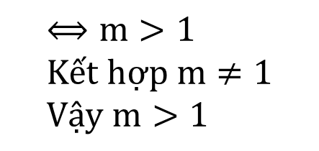
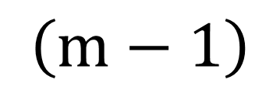

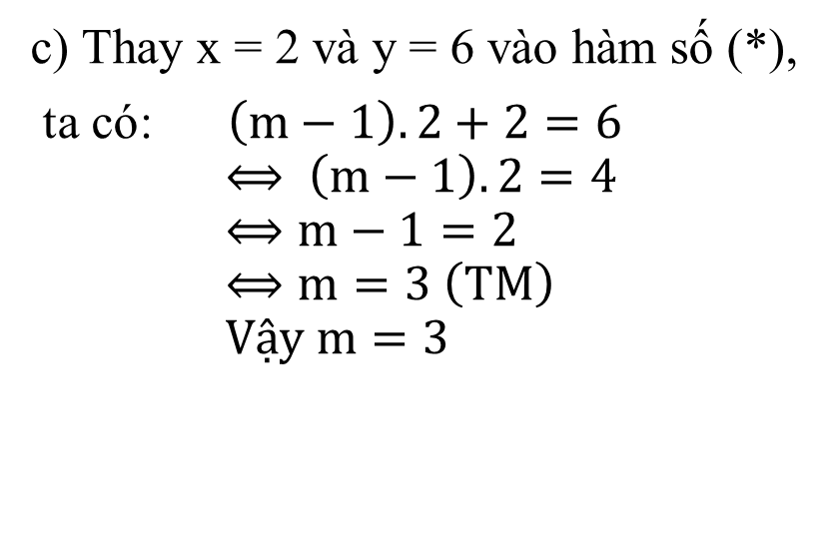


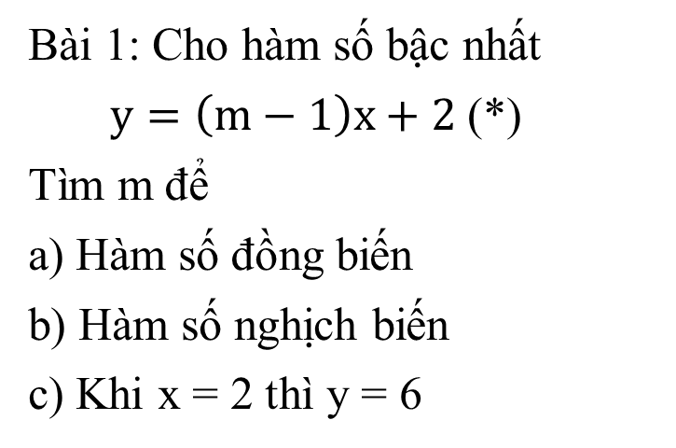
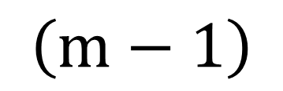


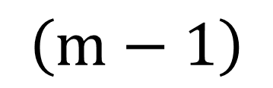

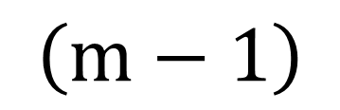
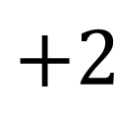

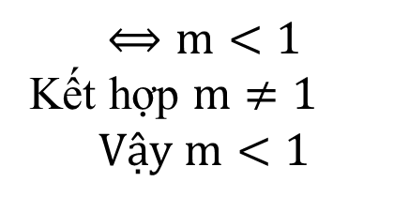

Bài 1: Cho hàm số bậc nhất
$y=\left(m−1\right)x+2$ (*)
Tìm m để
a) Hàm số đồng biến
b) Hàm số nghịch biến
c) Khi x = 2 thì y = 6
GIẢI:
Điều kiện để hàm số bậc nhất
$$m−1≠0⟺m≠1$$
a) Hàm số đồng biến:
$$m−1>0$$
$$⟺m>1 \\ Kết hợp m≠1 \\ Vậy m>1$$
b) Hàm số nghịch biến:
$$m−1<0$$
$$\left(m−1\right)$$
$$+2$$
$$⟺m<1$$
Kết hợp $m≠1$
$$Vậy m<1$$
$$\left(m−1\right)$$
2
$$\left(m−1\right)$$
$$\left(m−1\right)$$
$$y$$
$$=$$
$$x$$
6
c) Thay x = 2 và y = 6 vào hàm số (*),
ta có: $\left(m−1\right).2+2=6$
$$⟺ \left(m−1\right).2=4 \\ ⟺m−1=2 \\ ⟺m=3 \left(TM\right) \\ Vậy m=3$$
$$<0$$
$$≠0$$
$$>0$$
x = 2 ; y = 6

Slide 12

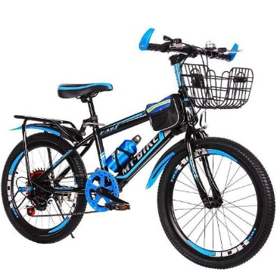


HOẠT ĐỘNG NHÓM
Hình thức: nhóm đôi
Thời gian: 3 phút
Nhiệm vụ: Hoàn thành bài tập sau
Bài tập: Hiện tại bạn Nam đã để dành được một số tiền là 800000 đồng. Bạn Nam đang có ý định mua một chiếc xe đạp trị giá 2000000 đồng, nên hàng ngày Nam đều để dành cho mình 20 000 đồng. Gọi m (đồng) là số tiền bạn Nam tiết kiệm được sau t ngày.
a) Thiết lập hàm số của m theo t
b) Hỏi sau bao nhiêu ngày kể từ ngày bắt đầu tiết kiệm thì bạn Nam có thể mua được chiếc xe đạp đó.

Slide 13
Lời giải
a) Hàm số của m theo t là:
m = 20 000.t + 800 000
b) Thay m = 2 000 000 vào công thức m = 20 000.t + 800 000
ta được:
20 000. t + 800 000 = 2 000 000 ⇔ t = 60
Vậy sau 60 ngày kể từ khi tiết kiệm, Nam sẽ mua được chiếc xe đạp.

Slide 14









TIÊU DIỆT
CORONA VIRUS
PLAY

Slide 15

GIỚI THIỆU
Dịch virus corona Vũ Hán 2019–20, còn được gọi là dịch viêm phổi cấp do chủng mới của virus corona hay dịch viêm phổi Vũ Hán (bệnh được gọi chính thức là COVID-19 bởi WHO) là một dịch bệnh truyền nhiễm gây ra bởi virus SARS 2 (SARS-CoV 2) đang ảnh hưởng đến Trung Quốc đại lục, cùng với các trường hợp bị cô lập ở 27 quốc gia và vùng lãnh thổ khác, bắt đầu bùng phát vào giữa tháng 12 năm 2019 tại thành phố Vũ Hán.

Slide 16

CÁCH CHƠI
- Giả sử với mỗi câu trả lời đúng, em sẽ tiêu diệt được một khuẩn virus corona.
- Hãy tiêu diệt hết tất cả các khuẩn virus này và giúp thế giới của chúng ta trở nên an toàn hơn.
Thời gian suy nghĩ cho mỗi câu trả lời là 20 giây.
Chúc các em thành công.

Slide 17









TIÊU DIỆT
CORONA VIRUS
1
2
3
4
5
6
7
8

Slide 18









20
19
18
17
16
15
14
13
12
11
10
09
08
07
06
05
04
03
02
01
00
Xác định các hệ số a và b của hàm số bậc nhất sau
$$y=−5x+1$$
$$a=−5;b=1$$
$$a=5;b=−1$$
$$a=1;b=−5$$
$$a=−1;b=5$$

Slide 19




20
19
18
17
16
15
14
13
12
11
10
09
08
07
06
05
04
03
02
01
00
2. Trong các hàm số sau, hàm số nào là hàm số bậc nhất
$$y=\frac{1}{x}$$
$$y=2x^{2}$$
$$y=2x−3$$
$$y=−3$$

Slide 20

20
19
18
17
16
15
14
13
12
11
10
09
08
07
06
05
04
03
02
01
00
3. Hàm số là hàm số
$$y=2x−3$$
Nghịch biến
Vừa đồng biến, vừa nghịch biến
Không đồng biến cũng không nghịch biến
Đồng biến

Slide 21





20
19
18
17
16
15
14
13
12
11
10
09
08
07
06
05
04
03
02
01
00
4. Cho hàm số , với giá trị nào của m thì hàm số trên nghịch biến
$$y=(m−2)x−3$$
$$m>2$$
$$m<2$$
$$m=2$$
$$m=±2$$

Slide 22





20
19
18
17
16
15
14
13
12
11
10
09
08
07
06
05
04
03
02
01
00
5. Với giá trị nào của m thì hàm số
là hàm số bậc nhất
$$y\sqrt{4−m} (x−3)$$
$$m>4$$
$$m=4$$
$$m<4$$
$$m=5$$

Slide 23







20
19
18
17
16
15
14
13
12
11
10
09
08
07
06
05
04
03
02
01
00
6. Cho hàm số bậc nhất: Biết rằng khi thì , tìm giá trị của m
$$y=\left(m+1\right)x−3$$
$$x=2$$
$$y=3$$
$$m=1$$
$$m=3$$
$$m=−3$$
$$m=2$$

Slide 24

20
19
18
17
16
15
14
13
12
11
10
09
08
07
06
05
04
03
02
01
00
7. Cho hàm số:
Hàm số trên là hàm số
$$y=(m^{2}+3)x−5$$
Đồng biến
Nghịch biến
Vừa đồng biến, vừa nghịch biến
Không đồng biến cũng
Không nghịch biến

Slide 25




20
19
18
17
16
15
14
13
12
11
10
09
08
07
06
05
04
03
02
01
00
8. Một hình chữ nhật có các kích thước là 30 cm và 40 cm. Người ta bớt mỗi kích thước của hình đó đi x (cm) được hình chữ nhật mới có chu vi là y. Hàm số bậc nhất biểu thị y theo x là
$$y=140−2x$$
$$y=70−4x$$
$$y=140+4x$$
$$y=140−4x$$

Slide 26

Cám ơn các em đã tham gia trò chơi!

Slide 27


Kiến thức trọng tâm
Khái niệm
Dạng TQ:
$$y=ax+b(a≠0)$$
Hàm số bậc nhất
Tính chất
a>0: Hàm số đồng biến
a<0: Hàm số nghịch biến

Slide 28
Hướng dẫn về nhà
Xem lại các nội dung bài học, ôn lại các kiến thức trọng tâm trong bài học (tham khảo sơ đồ tư duy)
Học kĩ khái niệm về hàm số, hàm số bậc nhất, tính chất của hàm số bậc nhất, các dạng bài tập trong bài học
Làm bài tập về nhà: 8,9,10,11,12,13,14 trong SGK
Tìm hiểu trước nội dung của bài sau: Đồ thị của hàm số bậc nhất

